Slide 1
NHIỆT LIỆT CHÀO MỪNG
Các thầy cô giáo về dự giờ thăm lớp 1A
Giáo viên: Quách Thị Hương
Trường Tiểu học & THCS Lạng Phong – Nho Quan – Ninh Bình

Slide 2
Thứ Năm ngày 10 tháng 10 năm 2024
Toán
Đếm cá theo màu sắc

Slide 3
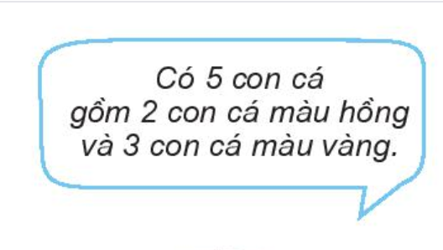
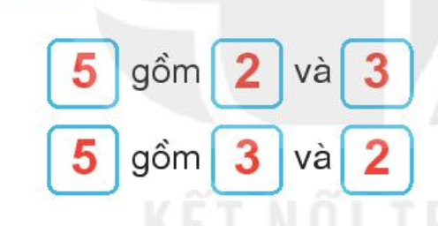

Slide 4
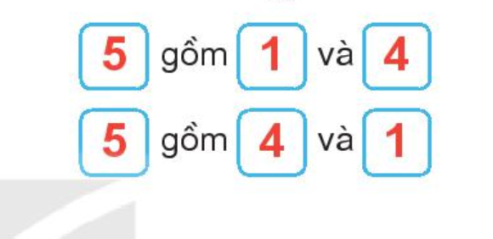

Slide 5
1
SỐ ?

Slide 6
Đếm cá theo kích cỡ (to, nhỏ)
3

Slide 7
Đếm cá theo kích cỡ (to, nhỏ)
3
3
1

Slide 8
Đếm cá theo kích cỡ (to, nhỏ)
3
3
1
2
2

Slide 9
2
SỐ ?

Slide 10
2
4
4
2

Slide 11
1
5
5
1

Slide 12
Củng cố

